Slide 1
TarsGateway介绍
Kivenchen
2021-04-24

Slide 2
内容
功能简介
开发介绍
配置讲解

Slide 3
功能简介
tars协议代理
Tars-tup
Tars-tars
Tars-json
普通http协议代理
其他
流控
IP黑名单/白名单
环境切换
应用场景：
客户端统一接入
三方调用对接
内部域名管理

Slide 4
安装部署
源码地址：https://github.com/TarsCloud/TarsGateway
脚本安装
./install.sh webhost token server_ip tars_db_ip tars_db_port tars_db_user tars_db_pwd
手动部署安装
编译： cd TarsGateway; mkdir build; cd build; make GatewayServer && make GatewayServer-tar
部署Base.GatewayServer
Base.GatewayServer.ProxyObj 非tars协议 5个线程 端口 xxxx (一键部署的端口默认为8200)
Base.GatewayServer.FlowControlObj tars协议 1个线程 端口 xxxx

Slide 5
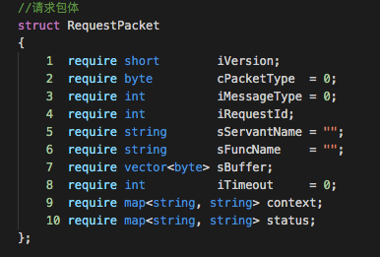
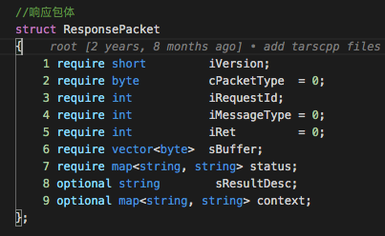
tars协议代理
tars-tup/tars-tars/tars-json
tars：RequestPacket & ResponsePacket
tup/tars/json: sBuffer

Slide 6
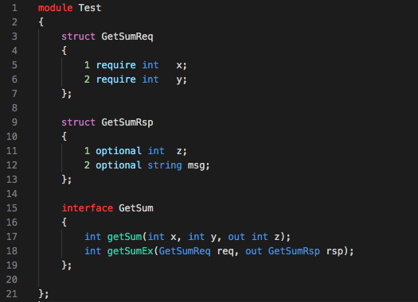
服务端准备
参考TARS C++入门实战
编译部署发布到tars平台

Slide 7
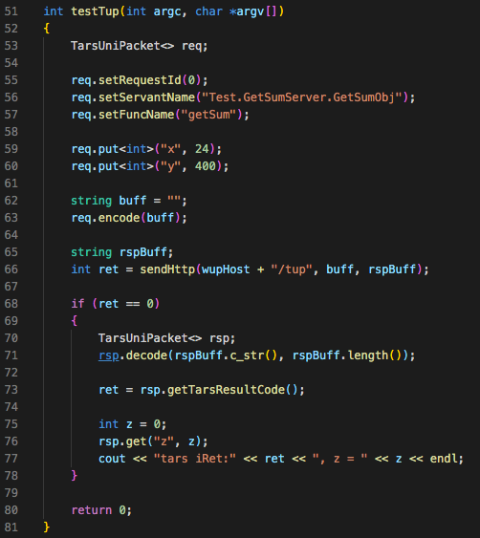
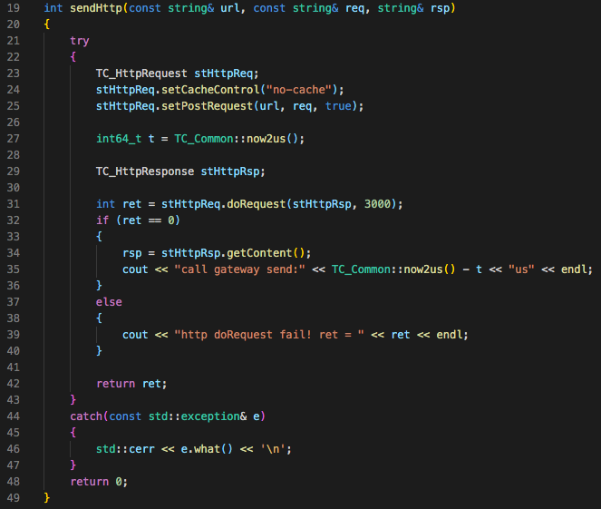
Tars-tup 客户端

Slide 8
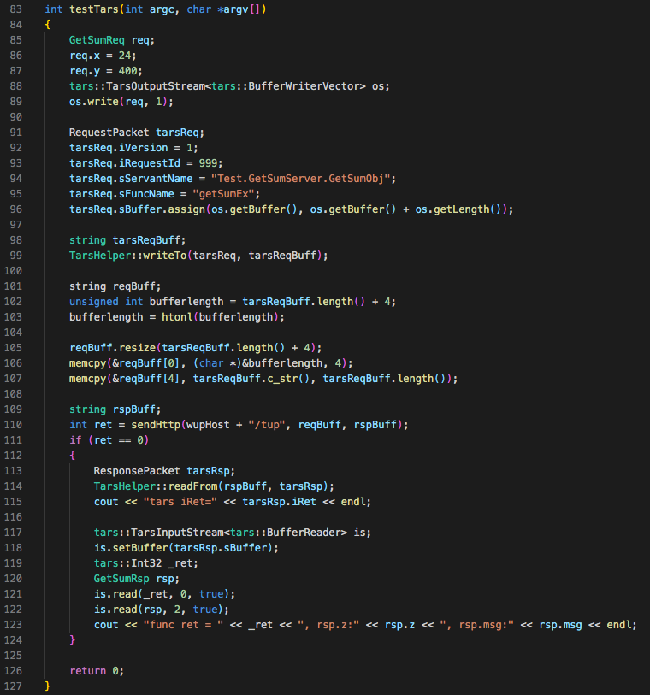
Tars-tars客户端

Slide 9
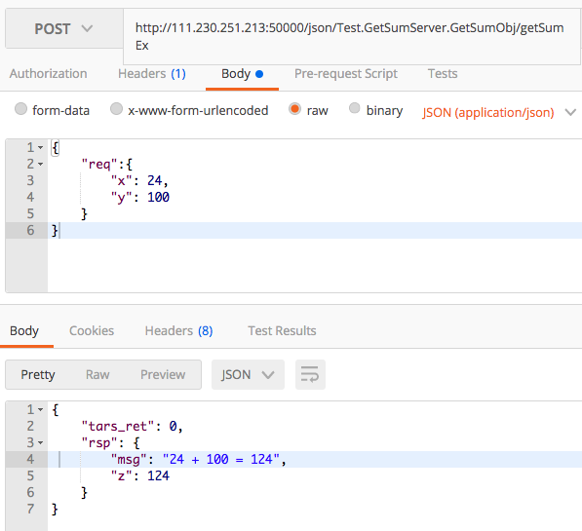
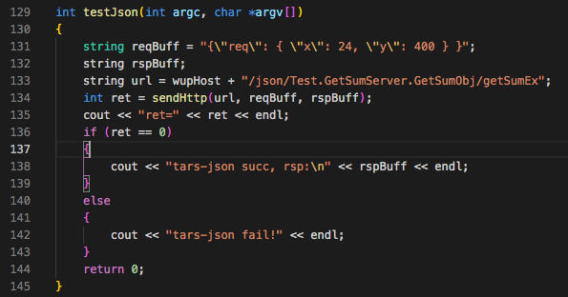
Tars-json

Slide 10
配置说明-基础配置
#传到后面tars服务的http头, 多个头以,分隔，在后端tars服务，通过 current->getContext()["X-GUID"] 获取。
filterheaders = X-GUID|X-XUA|Host
# auto_proxy 是否打开通过主控发现代理，1打开， 0 关闭
# 在测试环境，可以配置为1， 方便服务调试， 在正式环境， 强烈建议配置为0， 以保证内部服务不随便在外网被调用，在还有配置了proxy的才可以调用。
auto_proxy=1
# 分布式多机协同流控 Obj，如果这里为空， 那么流控的配置指标都为单机指标
flow_report_obj=tars.GatewayServer.FlowControlObj
<base>
# 回包大小限制
rspsize=5242880
#tup_host 如果为空，那么所有host开头的，且没有path或者path为 / ， 也判断为 tup 请求， 例如： prx.tup.whup.com|127.0.0.1|192.168.2.123
tup_host=prx.tup.whup.com
tup_path=/tup
json_path=/json
monitor_url=/monitor/monitor.jsp
</base>

Slide 11
配置说明- tars代理配置
# proxy 配置，前端通过 http 协议访问后端tars接口， 如果前面配置auto_proxy = 0, 那么这里一定需要配置了对应的servant别名， 才可以通过该别名进行该服务接口的访问。除了配置别名， 还可选支持不通的负载均衡策略，支持轮训，hash等。
<proxy>
# servant = server_full_obj [| hash_type [| http header key] ]
# hash_type: 0, 轮训; 1: requestid, 2: http头, 3: client ip
# Hello=TestApp.HelloServer.HelloObj | 2 | X-GUID
hello = TestApp.HelloServer.HelloObj
# 可以支持其他环节的转发，配合 httpheader 一起使用，例如下面的配置中，http头 X-GUID 为 b7392a2d60604eac81892f6f9c0232f7 时，那么客户端请求 hello servant，会调用 Test.HelloServer.HelloObj@tcp -h 127.0.0.1 -p 22346 这个指定的服务节点，而不是调用以上默认的 TestApp.HelloServer.HelloObj
<test>
# test 环境转发规则，如果这里配置了的（例如hello）则优先用这里的配置，如果没有配置（例如login），那么还是用proxy下面默认的配置
hello = Test.HelloServer.HelloObj@tcp -h 127.0.0.1 -p 22346 | 2 | X-GUID
</test>
<dogfood>
# dogfood 环境转发规则
login = Base.LoginServer.LoginObj@tcp -h 192.168.2.123 -p 12000
</dogfood>
</proxy>
#http头:值, 转到proxy某个服务
<httpheader>
# b7392a2d60604eac81892f6f9c0232f7 转发到 test 环境
X-GUID:b7392a2d60604eac81892f6f9c0232f7 = test
# 344bfdf1afb146ffa68b2bd69a57f193 转发到 dogfood 环境
X-GUID:344bfdf1afb146ffa68b2bd69a57f193 = dogfood
</httpheader>

Slide 12
普通http代理转发
#http_router 为http协议转发配置，这里主要方便自动测试用， 在实际使用过程中， 建议在taf-web 的网关配置页面进行配置！
<http_router>
# 本机绑定host 来测试以下用例
# 192.168.2.131 x.tup.cn
# 192.168.2.131 x.tup.com
# 192.168.2.131 x1.tup.net
# 192.168.2.131 x.tuptest.com
# 192.168.2.131 f.tup.com
<station1>
# server_name, location, proxy_pass 类似nginx对应的字段
server_name=127.0.0.1
location=/testhost/
proxy_pass=http://127.0.0.1:8999
</station1>
</http_router>

Slide 13
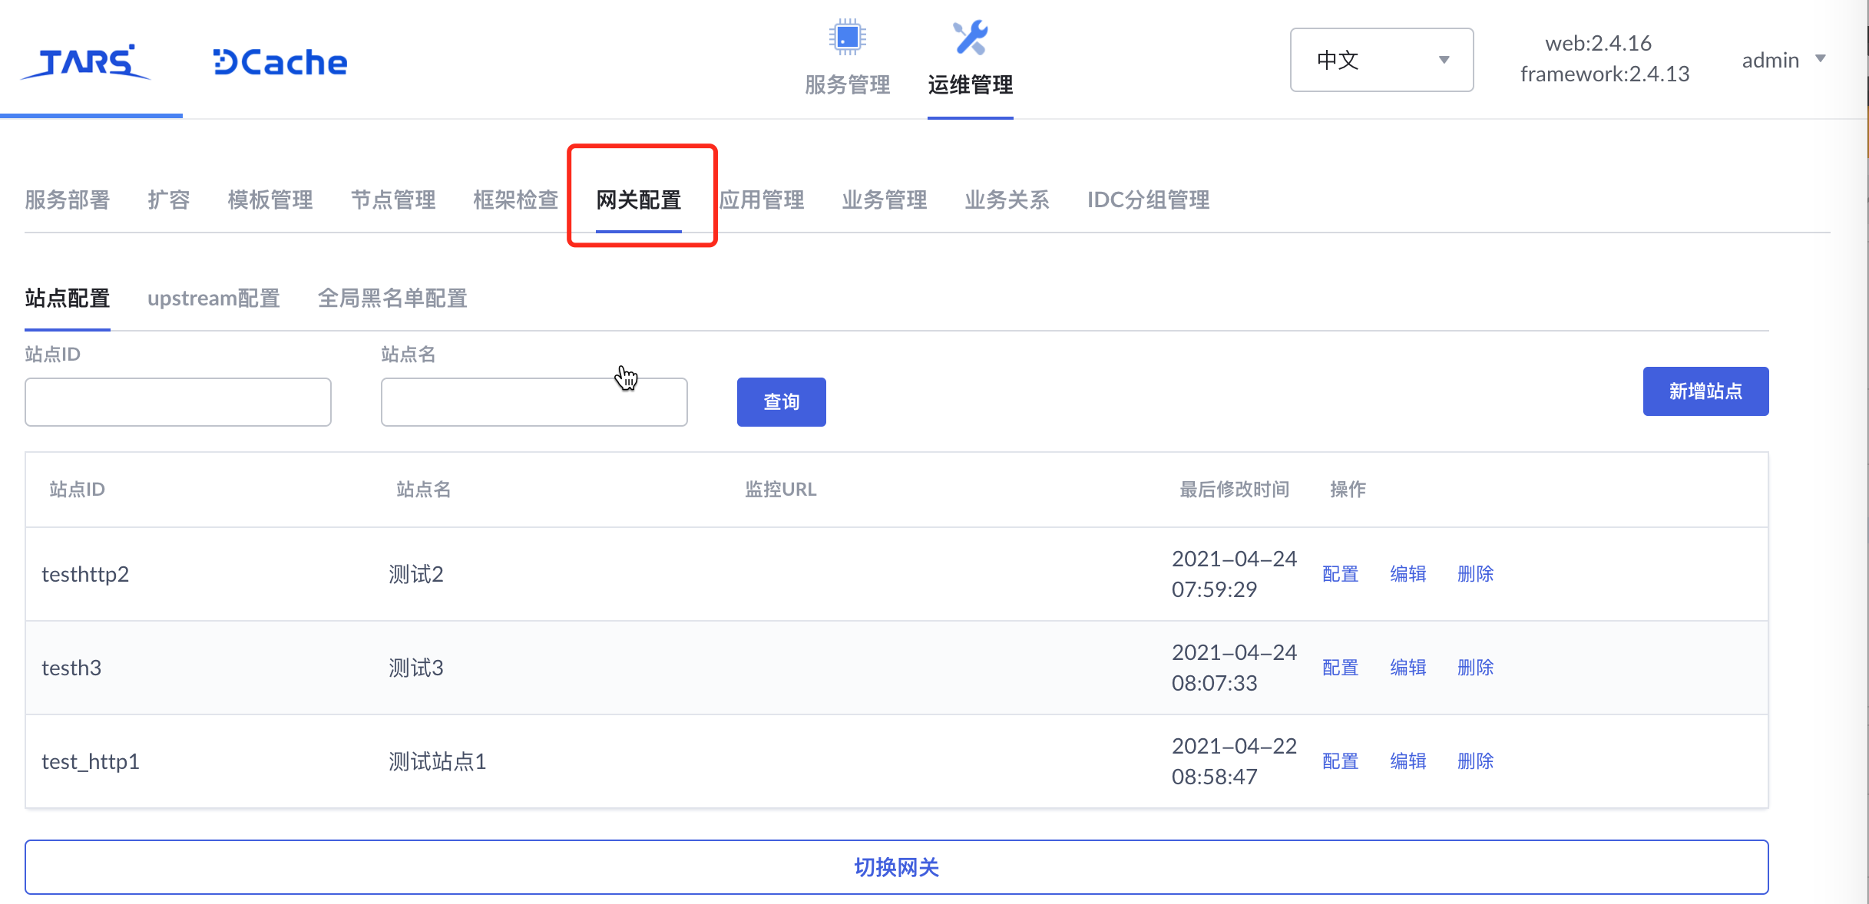
网关配置平台
配置平台演示

Slide 14
文档地址
https://doc.tarsyun.com/adminer/start/index.html#/tarsdoc/gateway/README.md

Slide 15
Thanks!

